Slide 1
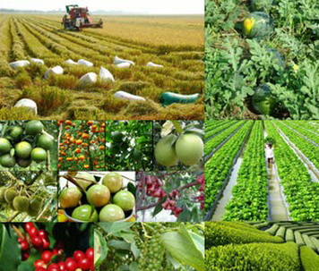
TIẾT 1.BÀI 1. GIỚI THIỆU CHUNG VỀ TRỒNG TRỌT

Slide 2
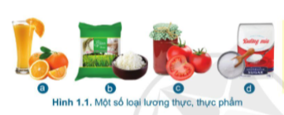
Các loại lương thực thực phẩm trong Hình 1.1 được làm từ sản phẩm của những cây trồng nào? Hãy nêu thêm những ví dụ khác mà em biết?

Slide 3
Nước cam từ quả cam, kẹo dừa từ quả dừa, sốt cà chua từ quả cà chua, đường từ cây mía…
- Một số sản phẩ khác: Nước ép ổi, chè, cà phê, rau cải bắp,…?

Slide 4
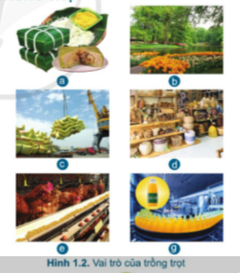
PHIẾU HỌC TẬP 1
Em hãy đọc nội dung mục 1. 1 và cho biết Hình 1.2 thể hiện những vai trò nào của trồng trọt

Slide 5
PHIẾU HỌC TẬP 1
Tên hình | Vai trò của trồng trọt
1.1.a | - Cung cấp lương thực, thực phẩm ( cho gạo, đậu, lá làm bánh chưng)
1.2. b | - Góp phần tạo cảnh quan, bảo vệ môi trường, phát triển du lịch, giữ gìn bản sắc văn hóa. ( Trồng hoa, cây xanh)
1.2. c | - Cung cấp các sản phẩm cho xuất khẩu
1.2. d | - Tạo việc làm ( làng nghề mây tre đan)
1.2. e | - Cung cấp nguyên liệu làm thức ăn cho chăn nuôi (cám cho gà….)
1.2. g | - Cung cấp nguyên liệu cho công nghiệp chế biến thực phẩm, dược phẩm, mĩ phẩm, nhiên liệu sinh học, …

Slide 6
TIẾT 1.BÀI 1. GIỚI THIỆU CHUNG VỀ TRỒNG TRỌT
1.Vai trò, triển vọng của trồng trọt
1.Vai trò của trồng trọt
+ Cung cấp lương thực, thực phẩm cho con người
+ Cung cấp thức ăn cho chăn, nuôi
+ Cung cấp nguyên liệu cho sản xuất công nghiệp chế biến, dược phẩm, mỹ phẩm…
+ Cung cấp sản phẩm cho xuất khẩu
+ Tạo việc làm
+ Góp phần tạo cảnh quan, bảo vệ môi trường, phát triển du lịch, giữ gìn bản sắc văn hóa.

Slide 7
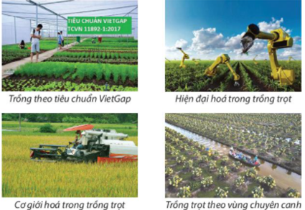
1. Những biện pháp được minh hoạ ở hình dưới đây giúp lĩnh vực trồng trọt phát triển như thế nào?
2.Hãy đọc nội dung mục 1.2 và nêu những triển vọng phát triển của trồng trọt ở nước ta.

Slide 8
1.Những biện pháp được mình họa giúp lĩnh vực trồng trọt phát triển:
+ Trồng trọt theo tiêu chuẩn VietGAp: nâng cao chất lượng sản phẩm (sạch, ngon, nhiều chất dinh dưỡng...)
+ Hiện đại hóa trồng trọt: áp dụng máy móc vào trong trồng trọt giúp nâng cao năng suất sản phẩm.
+ Cơ giới hóa trồng trọt: thúc đẩy phát triển hiệu quả và bền vững nông nghiệp.
+ Trồng trọt theo vùng chuyên canh: tăng năng suất cây trồng và chất lượng nông sản
2. Đọc mục 1.2, ta thấy được các triển vọng phát triển ngành trồng trọt:
- Lợi thế điều kiện tự nhiên đa dạng, có triển vọng phát triển các vùng chuyên canh tập trung cho các loại cây trồng chủ lực
- Việc áp dụng các phương thức, công nghệ trồng trọt tiên tiến giúp nâng cao năng suất, chất lượng sản phẩm
- Người nông dân Việt Nam sáng tạo, ham học hỏi góp phần nâng cao vị thế của sản xuất nông nghiệp Việt Nam.

Slide 9
TIẾT 1.BÀI 1. GIỚI THIỆU CHUNG VỀ TRỒNG TRỌT
1.2.Triển vọng của trồng trọt
- Lợi thế điều kiện tự nhiên đa dạng, có triển vọng phát triển các vùng chuyên canh tập trung cho các loại cây trồng chủ lực
- Việc áp dụng các phương thức, công nghệ trồng trọt tiên tiến giúp nâng cao năng suất, chất lượng sản phẩm
- Người nông dân Việt Nam sáng tạo, ham học hỏi góp phần nâng cao vị thế của sản xuất nông nghiệp Việt Nam.

Slide 10
Địa phương em có những thế mạnh gì trong phát triển trồng trọt ?

Slide 11
Địa phương em có những thế mạnh gì trong phát triển trồng trọt ?
Địa phương em có những lợi thế để phát triển trồng trọt là:
- Truyền thống trồng cây nông nghiệp từ lâu.
- Địa phương quan tâm, hỗ trợ chính sách phát triển nông nghiệp cho người dân.
- Nhiều con em địa phương tham gia học tập về nông nghiệp quay trở lại quê hương làm ăn kinh tế.
- Khí hậu 4 mùa thuận lợi cho trồng cây hoa màu.

Slide 12
LUYỆN TẬP
1.Hãy kể năm sản phẩm trồng trọt mà gia đình em sử dụng. Mỗi sản phẩm thể hiện vai trò nào của trồng trọt?

Slide 13
LUYỆN TẬP
1.Hãy kể năm sản phẩm trồng trọt mà gia đình em sử dụng. Mỗi sản phẩm thể hiện vai trò nào của trồng trọt?
1.Năm sản phẩm trồng trọt, gia đình em sử dụng:
+ Lúa: cung cấp lương thực.
+ Bưởi: cung cấp thực phẩm.
+ Hoa hồng: làm cảnh
+ Rau: cung cấp thực phẩm
+ Ngô: Cung cấp lương thực

Slide 14
VẬN DỤNG
Ở địa phương em trồng trọt có vai trò như thế nào trong đời sống và nền kinh tế.
Ghi trên giấy A4. Giờ sau nộp GV

